Slide 1

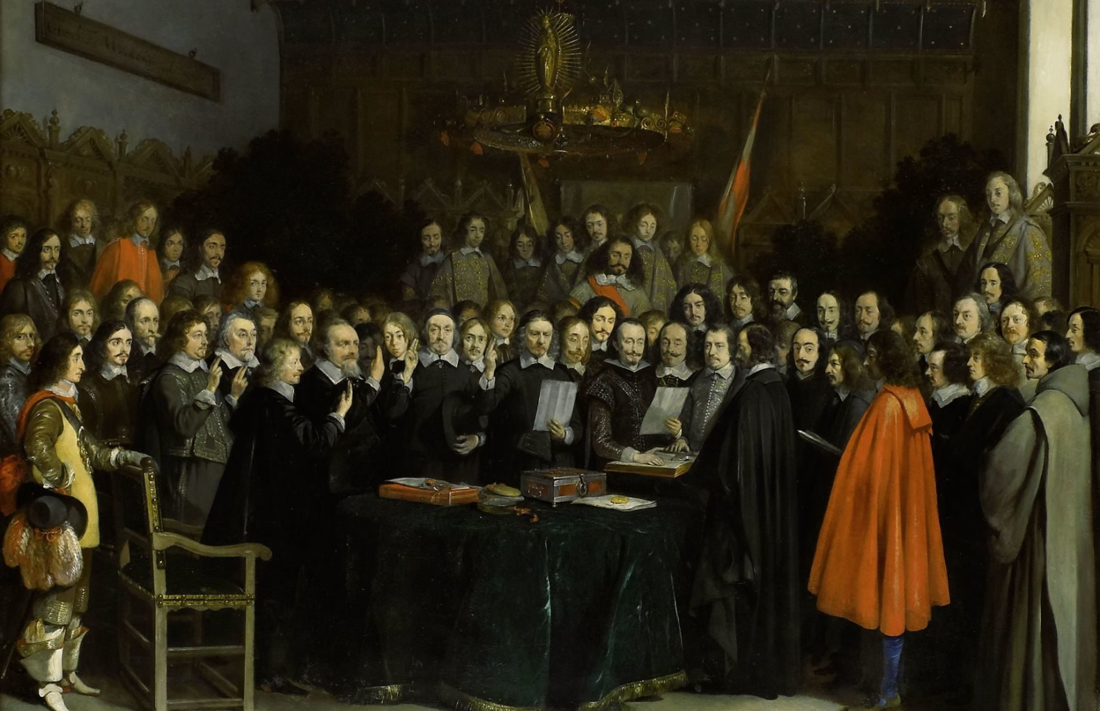

Wojna trzydziestoletnia

Slide 2

Cele lekcji
  przedstawisz okoliczności wybuchu wojny trzydziestoletniej
  scharakteryzujesz kolejne etapy wojny trzydziestoletniej
  wskażesz na mapie najważniejsze wydarzenia związane z przebiegiem wojny trzydziestoletniej
  wymienisz postanowienia pokoju westfalskiego
NACOBEZU
  podasz lata trwania wojny trzydziestoletniej
  wymienisz skutki wojny trzydziestoletniej

Slide 3

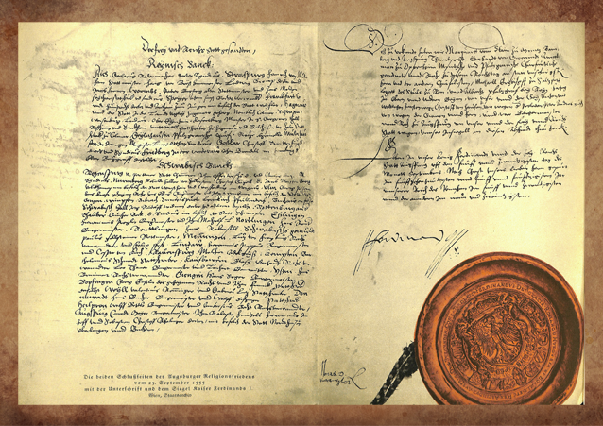

Sytuacja religijna w Rzeszy na przełomie XVI i XVII w.
  1555 r. – pokój augsburski
  „czyja władza, tego religia”
  położył kres walkom wyznaniowym na terenie Rzeszy
  pod koniec XVI w. przewagę zaczęli zyskiwać katolicy
  chcieli odzyskać ziemie utracone na rzecz protestantów
Dokument pokoju augsburskiego

Slide 4

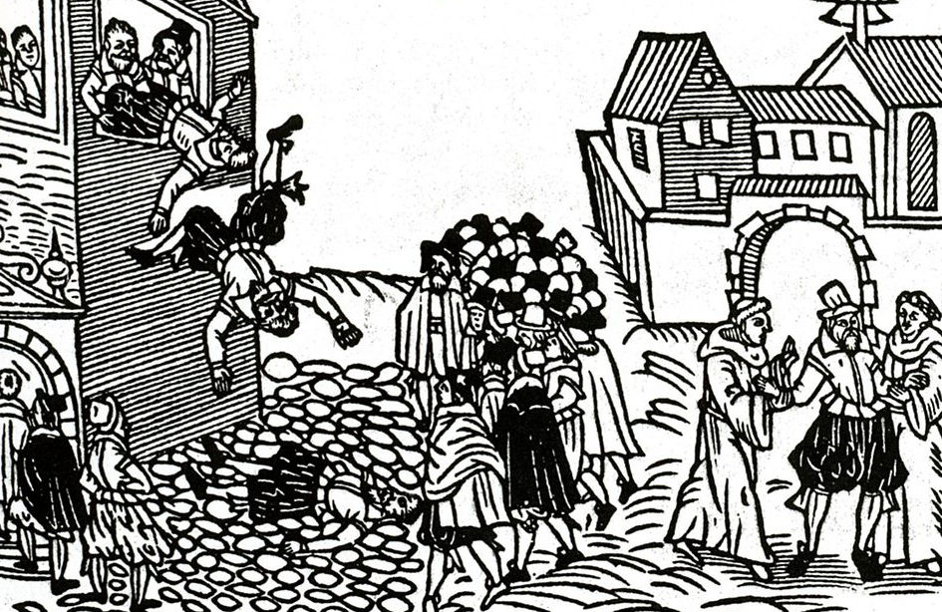
Sytuacja religijna w Rzeszy na przełomie XVI i XVII w.
  Wybuch wojny trzydziestoletniej
  1618 r. – defenestracja praska
  wyrzucenie dwóch namiestników cesarskich przez okna
  zamku na Hradczanach do fosy
  efekt antyprotestanckiej polityki austriackich władców Czech
  przekazanie przez cesarza władzy w Czechach niechętnemu protestantom arcyksięciu Franciszkowi Habsburgowi
  utworzenie rady regencyjnej złożonej wyłącznie z katolików
  cenzurowanie książek
  zakazanie niekatolikom piastowania wyższych urzędów
Wyrzucenie dwóch namiestników cesarskich przez
okna zamku na Hradczanach do fosy
  zakaz praktykowania kultu protestanckiego w miastach będących dobrami kościelnymi
  zakaz budowy dwóch zborów protestanckich w dobrach kościelnych

Slide 5

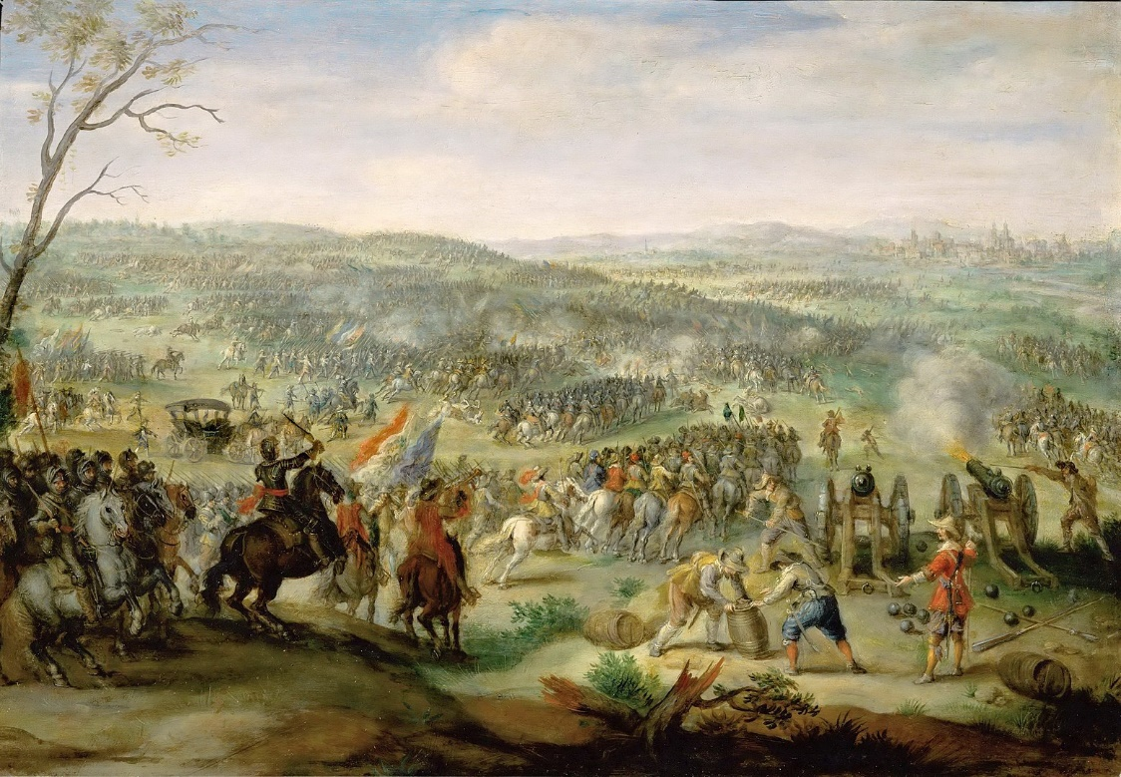
Czeski etap wojny trzydziestoletniej
(1618–1623)
  szlachta czeska chciała wykorzystać konflikt do wzmocnienia swojej pozycji
  1619 r. – detronizacja Ferdynanda Habsburga
  wybór na króla Czech Fryderyka
  V Wittelsbacha, protestanckiego władcy Palatynatu Reńskiego
  1620 r. – bitwa pod Białą Górą
  klęska Czechów i początek represji
  ustanowienie dziedziczności tronu czeskiego w ramach dynastii
  Habsburgów
  przeniesienie działań zbrojnych do Palatynatu Reńskiego spowodowało,
  że do konfliktu dołączyły inne państwa, zaniepokojone wzrostem potęgi
  Habsburgów
Bitwa pod Białą Górą

Slide 6
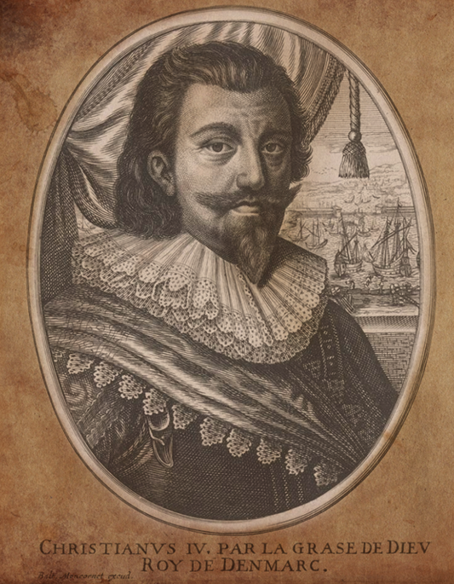

Duński etap wojny trzydziestoletniej (1624–1629)
  król duński, Chrystian IV zdecydował się na przystąpienie do wojny, gdy Habsburgowie wkroczyli na północ Rzeszy
  1626 r. – bitwa pod Lutter am Barenberge
  klęska Duńczyków
  armia cesarska wkroczyła do Danii
  1629 r. – Dania wycofała się z wojny
Król duński, Chrystian IV

Slide 7
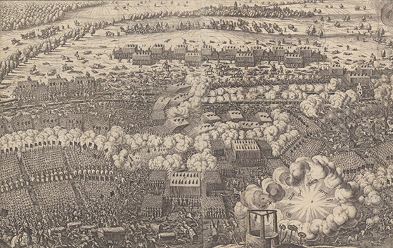
Szwedzki etap wojny trzydziestoletniej (1630–1634)
  porażka Danii skłoniła Szwecję do wzięcia udziału w konflikcie
  dla króla Gustawa II Adolfa była to szansa
  na wzmocnienie panowania Szwecji
  nad Bałtykiem
  początkowo Szwedzi odnosili
  sukcesy
  rzezie mieszkańców
  urządzane przez obie strony
  konfliktu na zajmowanych
  terenach
  1632 r. – bitwa pod Lützen
  zwycięstwo Szwedów, ale na polu bitwy zginał Gustaw II Adolf
  Szwedzi nie byli w stanie
  walczyć dalej
Bitwa pod Lützen

Slide 8

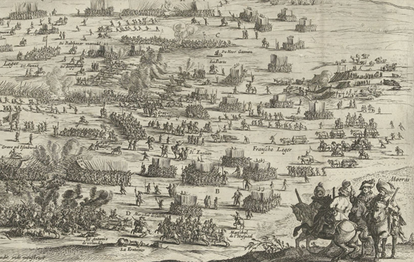
Francuski etap wojny trzydziestoletniej (1635–1648)
  porażki Szwedów skłoniły Francję
  do wystąpienia przeciw Habsburgom
  Francja wysłała armie do Rzeszy
  i do Hiszpanii
  początkowo sytuacja na polu walki
  nie przyniosła rozstrzygnięcia
  na rzecz żadnej ze stron
  1642 r. – porażki armii cesarskiej
  w Rzeszy
  1643 r. – bitwa pod Rocroi
  zwycięstwo Francuzów nad Hiszpanami
  cesarz podjął rokowania
  pokojowe
Bitwa pod Rocroi

Slide 9
Pokój westfalski
  1644 r. – początek rozmów pokojowych
  1648 r. – podpisanie pokoju westfalskiego
Gerard ter Borch,
Podpisanie pokoju westfalskiego

Slide 10
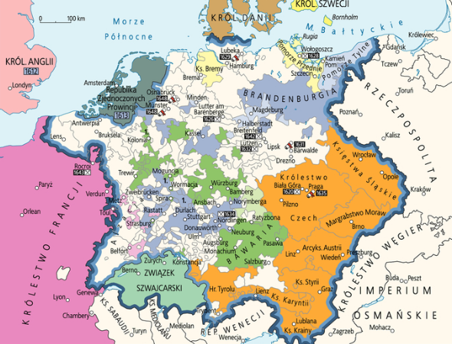
Pokój westfalski
  potwierdzenie funkcjonowania Rzeszy jako konfederacji kilkuset państw
  władzę zwierzchnią nad Rzeszą sprawować miał cesarz
  zasada „czyja władza, tego religia” dotyczyć miała także władców innych niż luterańscy
  uznanie przez Habsburgów niepodległości Szwajcarii i Republiki Zjednoczonych Prowincji
  zmiany terytorialne
Francja otrzymała Alzację i biskupstwa Metz, Toul, Verdun
Szwecja uzyskała Pomorze Przednie, Rugię oraz księstwo utworzone z terenów arcybiskupstwa Bremy
Brandenburgia uzyskała Pomorze Tylne, arcybiskupstwo magdeburskie, biskupstwa w Kamieniu Pomorskim, Halberstadt i Minden
Bawaria zachowała Palatynat Górny i tytuł elektorski przyznany w 1626 r.
Wittelsbachom zwrócono Palatynat Dolny oraz tytuł elektora Rzeszy
  Szwecja otrzymała od Rzeszy odszkodowanie w wysokości 5 mln talarów
  gwarantami pokoju były Francja i Szwecja

Slide 11
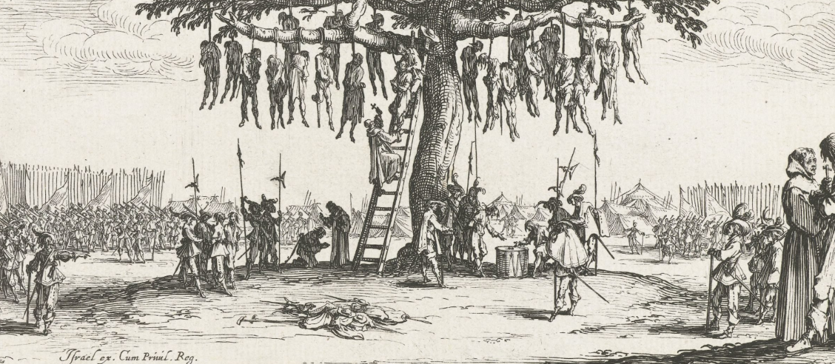
Skutki wojny trzydziestoletniej
  najdłuższy i najkrwawszy konflikt w XVII-wiecznej Europie
  wzmocnienie pozycji Habsburgów w Europie
  skonsolidowanie krajów rządzonych przez Habsburgów
  sekularyzacja polityki
  kwestie religijne straciły na znaczeniu w relacjach międzynarodowych, ich miejsce zajęła racja stanu
  poszczególnych państw
  spadek ludności Rzeszy (z 20 mln do 16–17 mln)
  największe straty demograficzne na Pomorzu, Śląsku i terenach Palatynatu
  do strat ludnościowych obok działań zbrojnych przyczyniły się klęski głodu i epidemie
  zapaść gospodarcza
  psucie monety
  inflacja
Jacques Callot, Okropności wojny

